Slide 1





Notes:
Thiết kế: Hương Thảo – Zalo 0972.115.126. Các nick khác đều là giả mạo, ăn cắp chất xám.
Facebook: https://www.facebook.com/huongthaoGADT

Slide 2

KHỞI ĐỘNG

Slide 3
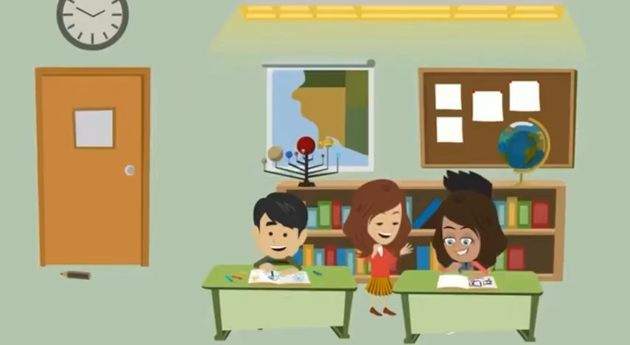

Slide 4
KHÁM PHÁ

Slide 5
Hoạt động 1: Những việc cần thực hiện để giữ gìn trường học xanh, sạch, đẹp.

Slide 6





Cùng thảo luận theo tổ những việc cần thực hiện để giữ gìn trường học xanh, sạch, đẹp theo gợi ý:

Slide 7

Dựa trên kết quả khảo sát của các tổ, em thấy khu vực nào cần được chăm sóc, sửa sang, vệ sinh?
Để thay đổi khu vực đó, tổ em cần làm những việc gì?
Notes:
Thiết kế: Hương Thảo – Zalo 0972.115.126. Các nick khác đều là giả mạo, ăn cắp chất xám.
Facebook: https://www.facebook.com/huongthaoGADT

Slide 8


CÙNG CHIA SẺ
Các nhóm khác
Lắng nghe – góp ý - bổ sung

Slide 9

Hoạt động 2: Xây dựng kế hoạch và phân công nhiệm vụ cụ thể cho từng thành viên

Slide 10


Mỗi tổ lựa chọn một công việc trong số những việc vừa chia sẻ để lên kế hoạch hoạt động cụ thể.

Slide 11

Tổ em dự kiến thực hiện hoạt động gì?
Để thực hiện hoạt động ấy, cần làm những công việc cụ thể nào?
Ai đảm nhận những công việc đó?
Các em sẽ thực hiện phần việc được phân công khi nào?

Slide 12



Slide 13
Chia sẻ kế hoạch
Các nhóm khác
Lắng nghe – góp ý - bổ sung

Slide 14


Mỗi công việc các em có thể làm, dù nhỏ nhưng cũng góp phần giúp trường, lớp chúng ta đẹp hơn nhiều.
Notes:
Thiết kế: Hương Thảo – Zalo 0972.115.126. Các nick khác đều là giả mạo, ăn cắp chất xám.
Facebook: https://www.facebook.com/huongthaoGADT

Slide 15

VẬN DỤNG

Slide 16
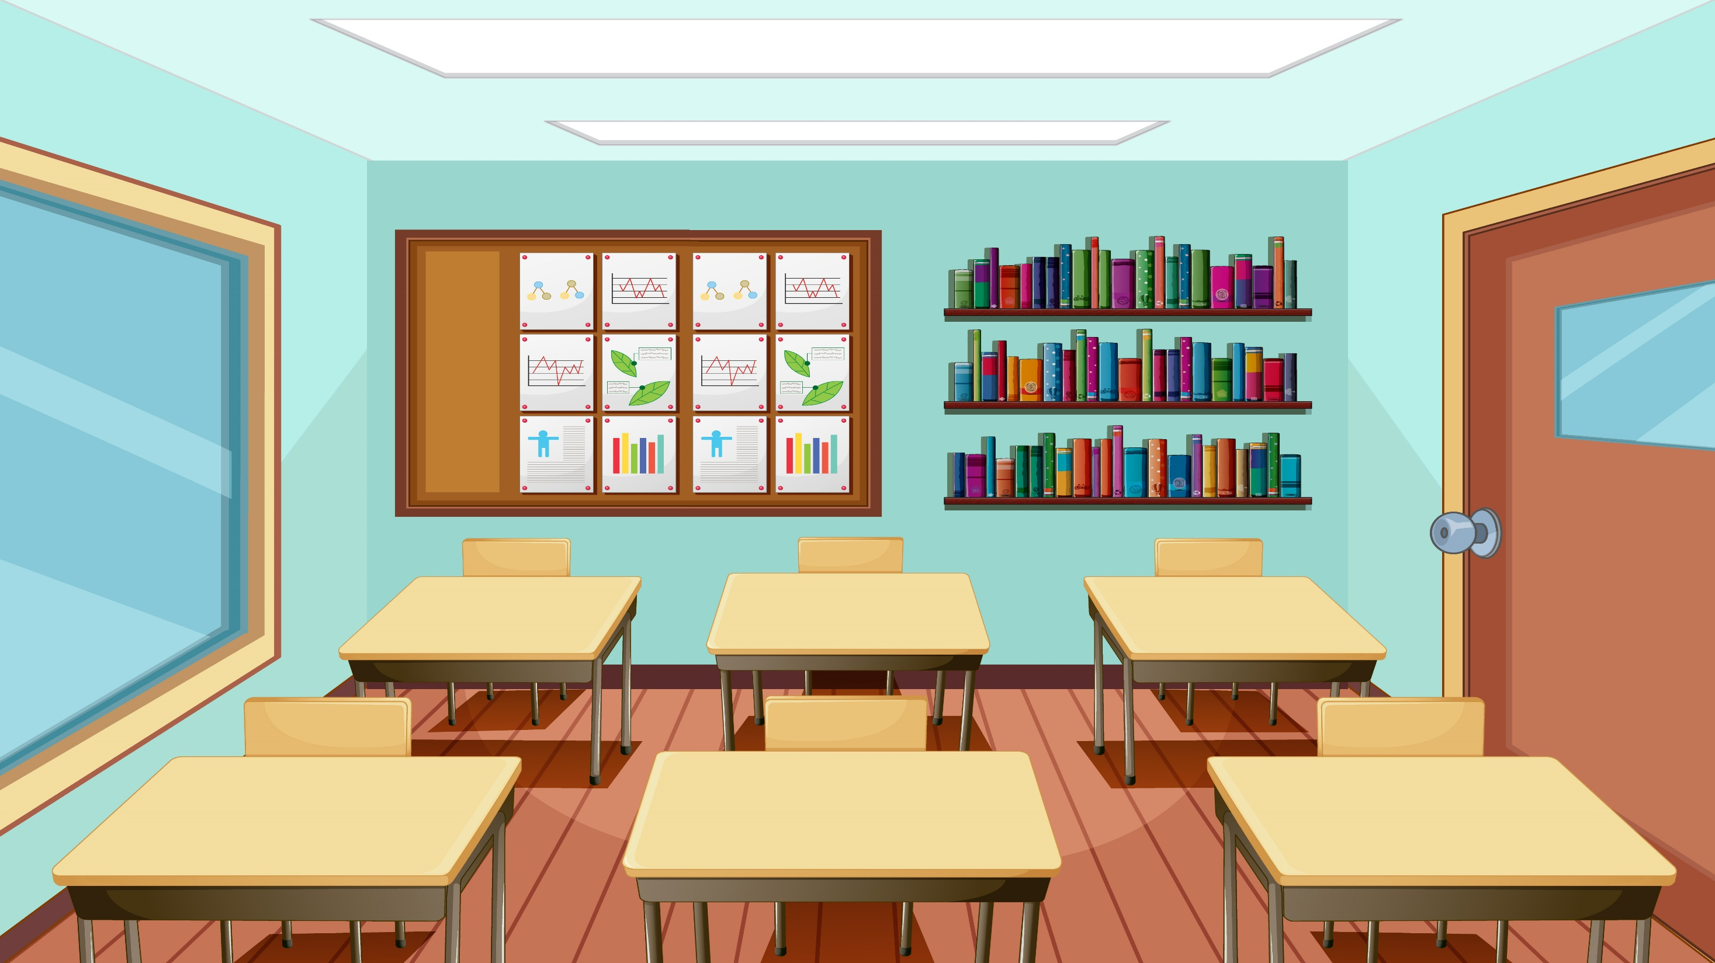

Nhờ người thân hỗ trợ chuẩn bị dụng cụ cần thiết để thực hiện kế hoạch giữ gìn trường học xanh, sạch, đẹp.

